Slide 1
市民開発KPIマネジメント
KGI、CSF、KPIの理解と実践

Slide 2
KPIマネジメントの概要
- 削減効果の分析: RPA導入による時間とコストの削減
- 目標の設定: サポート要員のスキル向上を前提とした数値目標の設定
項目 | 定義
KGI（Key Goal Indicator ） | 最終的な目標数値
CSF（Critical Success Factors） | 最重要プロセス（成功要因）
KPI（Key Performance Indicators） | コントロールできるCSFの数値目標

Slide 3
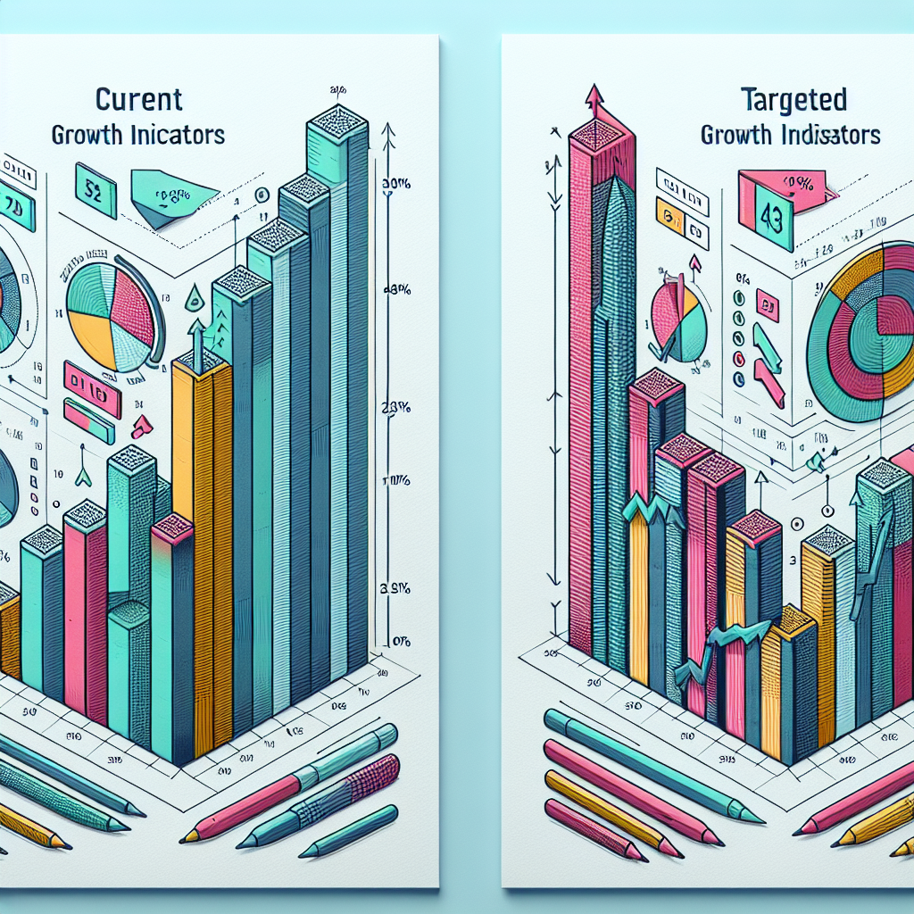
KGI（Key Goal Indicator）の確認
RPA活用による削減効果
①削減効果（時間） = RPA導入前の作業時間 - RPA導入後の作業時間
②削減効果（コスト） = RPA導入前のコスト - RPA導入後のコスト

Slide 4

CSF（Critical Success Factors）の設定
①RPA導入の成功率
歩留り率（稼働中） = 稼働中ロボ数 / 総ロボ数
②開発者数 = ユーザー数×歩留り率（開発中）
③削減効果 = 開発者数×削減時間×単価×歩留り率（稼働中）

Slide 5
目標の設定
前提：サポート要員のスキル向上
KPI | 数値目標
ハンズオン研修の回数
提供するミニロボ数
開発中ロボの個別サポート回数

Slide 6
運用性の確認
①整合性:ロジックが正しい。
下記KPI施策を増加すれば、RPA導入の成功率が向上する。
・ハンズオン研修の回数
・提供するミニロボ数
・開発中ロボの個別サポート回数
②安定性:安定的にデータを入手できる。
③単純性:メンバー全員が理解できる。

Slide 7
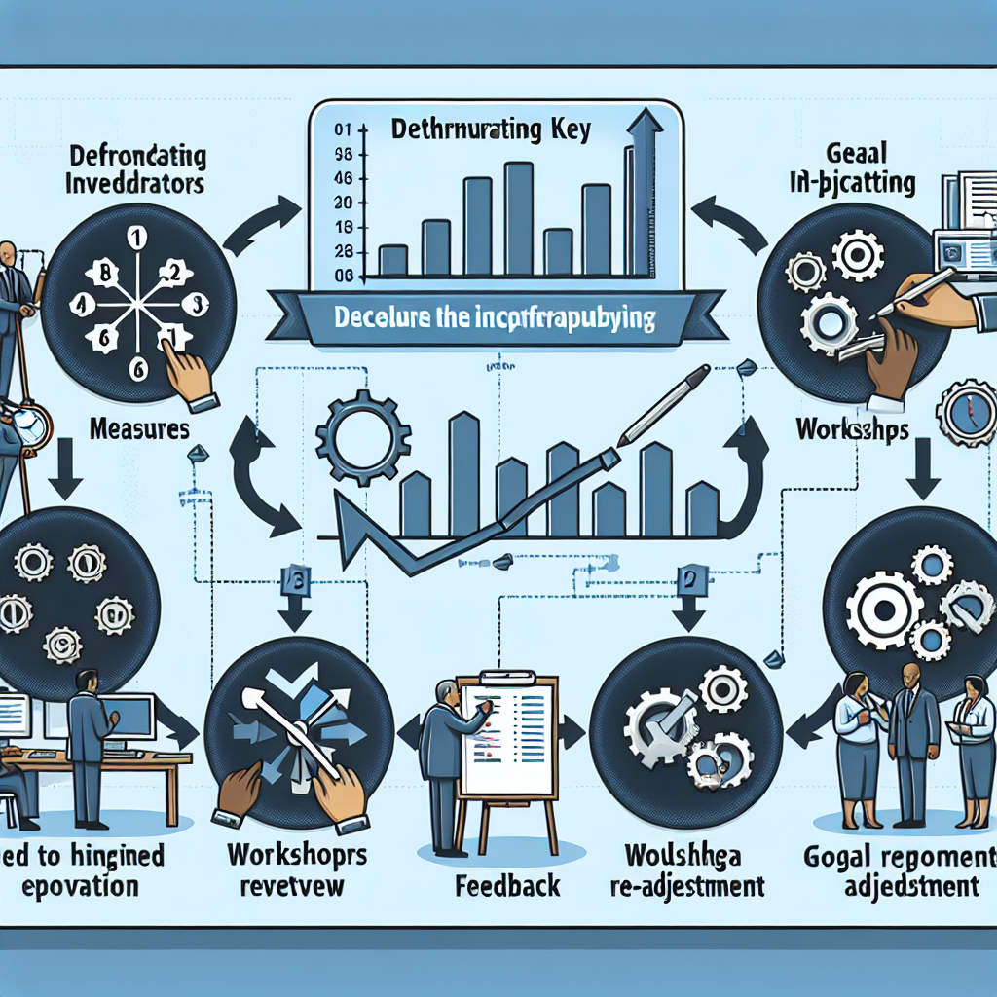
KPI悪化時の対策
項目 | 内容
時期 | 1か月
程度 | 想定より20％低い場合
施策 | リーダーがメンバーのスキル向上をサポート
判断者 | リーダー

Slide 8

リーダーの役割
〇マネジメント戦略の立案: チーム全体のマネジメント戦略を立案し、 メンバーと方向性の認識を合わせる。
〇メンバーの成長に責任を持つ: チームのパフォーマンスを最大化するために、 メンバーの成長を促進し、 最高の成果を引き出す。
〇心理的安全性の提供: メンバーのミスや失敗を許容し、 バックアップする。

Slide 9

メンバーの役割
〇主体的な行動: 自ら最適な行動を考え、 リーダーに提案する。
〇自走するチームの一員: 自ら主体的に行動し、 チーム全体の成果に貢献する。
〇相互支援: メンバー同士でフォロワーシップを発揮し、 互いにサポートし合う。

